Slide 1
新课导入
小老鼠的行为对吗？我们应该怎么做？

Slide 2
14 人人爱护公物

Slide 3
目录
1
校园里的公物
2
大家一起来爱护
3
板书设计
4
课后作业

Slide 4
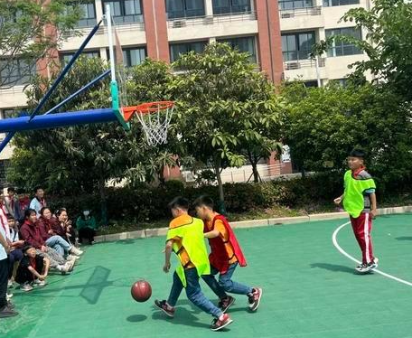
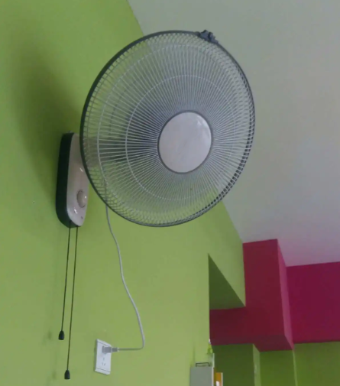
1
校园里的公物
2
学校的篮球场，带给我们很多快乐。
教室里的电风扇带给我们凉爽。
3
4
校园里的公物

Slide 5
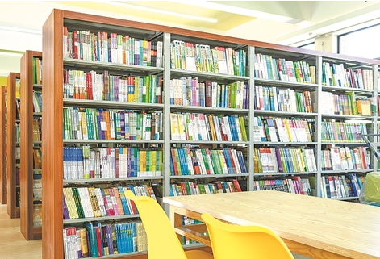
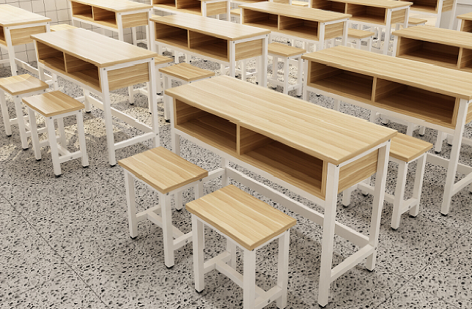
1
阅览室的图书让我们增长知识。
桌椅为我们的学习提供方便。
2
3
4
校园里的公物
你使用过学校里的这些物品吗？它们给我们带来了哪些方便呢？

Slide 6
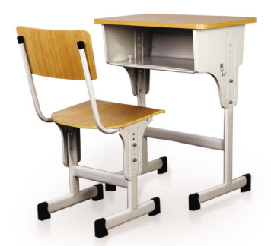
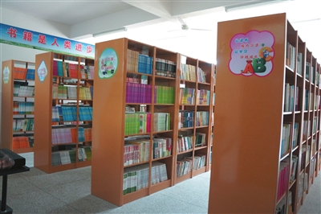
1
2
3
4
打篮球
学习
增长知识
校园里的公物
除了上面这些，校园里还有哪些公物呢？你能找出来说一说吗？

Slide 7
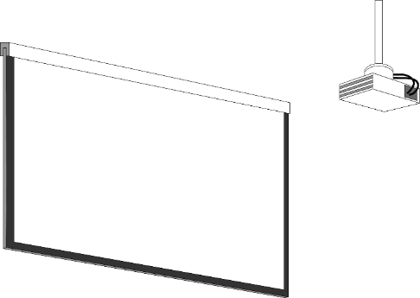
1
2
3
4
教室多媒体
水管
走廊文化墙
校园里的公物
电灯
清扫工具
花草

Slide 8
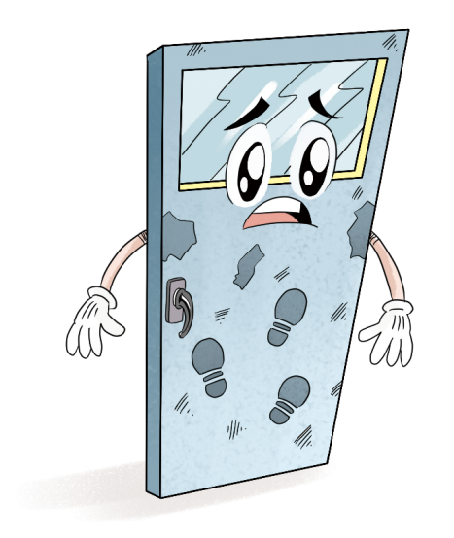
1
2
3
4
我怎么会变成这样子呢？
校园里的公物
学校里还有这种现象吗？请你来做调查员，记录下来吧！

Slide 9
1
2
我的观察记录
调查人______ 时间______ 地点______
3
4
公物
它们怎么样了
好 （ ）
有损坏 （ ）
√
水桶
校园里的公物
好 （ ）
有损坏 （ ）
乒乓球台
√
好 （ ）
有损坏 （ ）

Slide 10
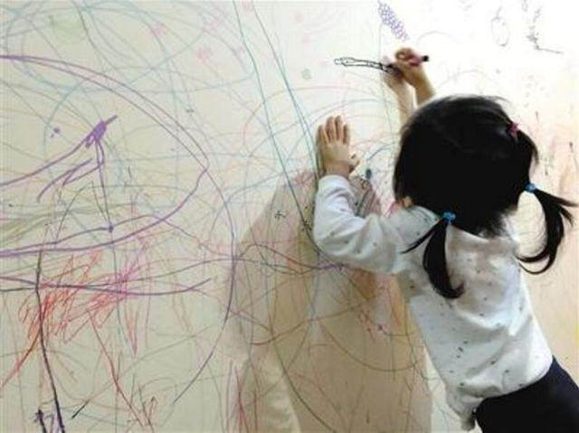
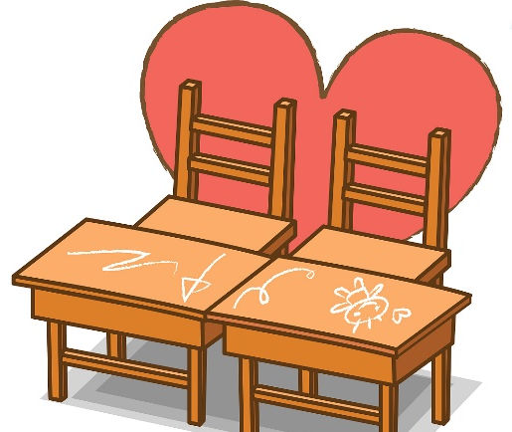
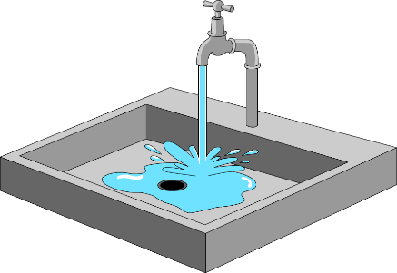
1
2
你见过这样的行为吗？这样做是否正确？
3
4
弄脏墙壁
撕坏书本
校园里的公物
浪费水
在课桌上乱画
破坏植物

Slide 11
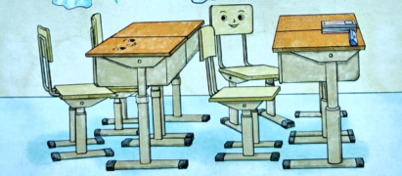
1
你听到它们的心里话了吗？
2
3
要调座位了，我希望____做我的好朋友。
我们是大家的，我喜欢爱护我的小朋友。
4
校园里的公物

Slide 12
1
2
如果公物会说话
3
4
如果学校里的公物会说话，它们会说什么呢？
校园里的公物

Slide 13
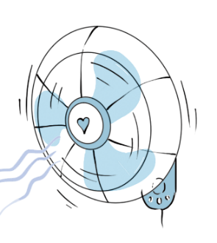
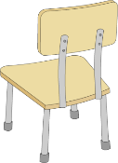
1
2
墙壁
水龙头
电扇
3
4
“我很爱干净”
“我不想一直流泪”
“不用时请让我休息”
校园里的公物
其他的公物会说些什么呢？
椅子
花草
“请让我站稳一点”
“我怕疼，请多爱护我”

Slide 14
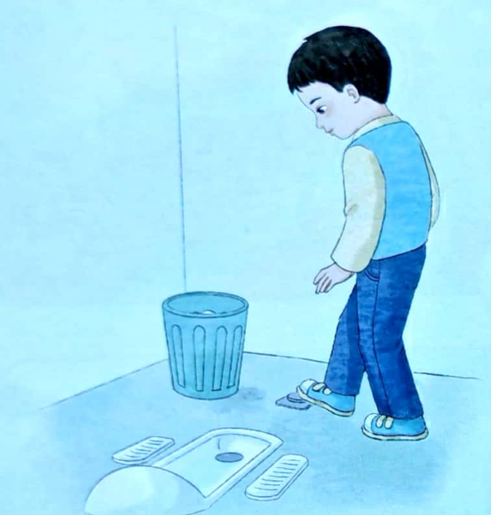
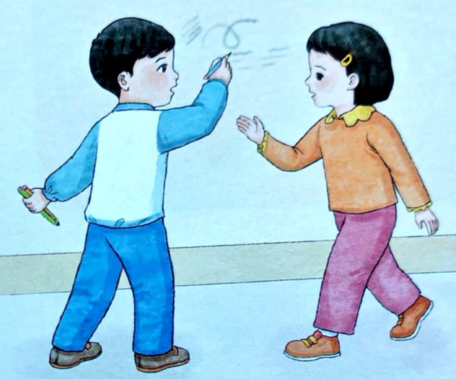
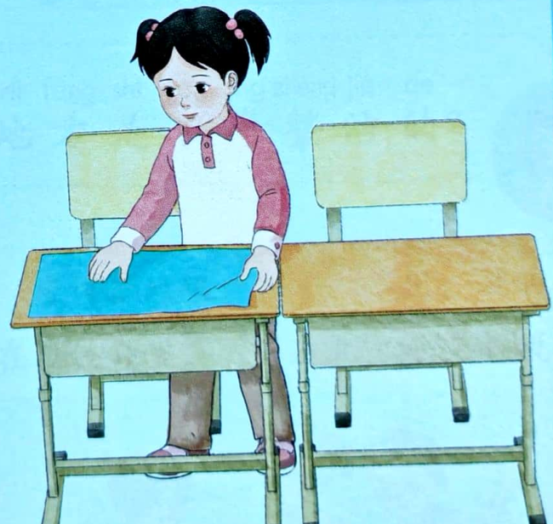
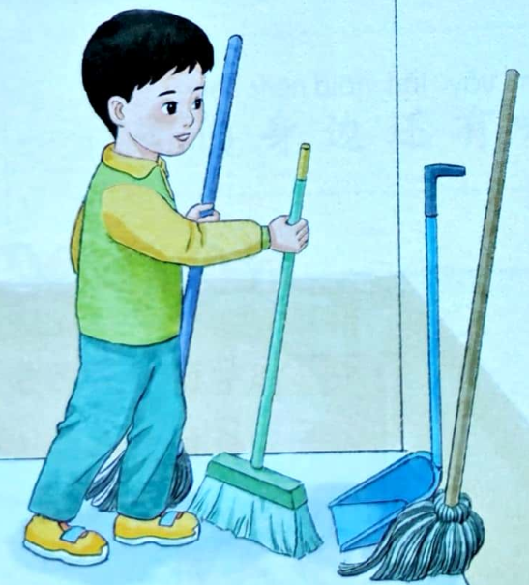
1
大家一起来爱护
2
轻踩踏板冲干净……
不能在墙上乱写乱画……
3
4
大家一起来爱护
我把它们摆整齐……
吃饭时铺餐垫，是一个保护桌子的办法……
他们的做法好吗？我们可以做些什么？

Slide 15
1
2
爱护公物我能行
3
4
小朋友，讲文明，
爱护公物我能行。
桌不摇来椅不晃，
搬动桌椅不拖移。
雪白墙壁我爱护，
手不扶墙脚不踢。
学校图书我爱护，
损坏及时来修补。
扶手栏杆常清洁，
花草树木不攀折。
体育器材多爱护，
爱护公物我能行。
大家一起来爱护

Slide 16
1
将同学们爱护公物的行动记录下来，看谁得到的小红花最多！
2
3
4
爱护公物红花榜
红花 | 姓名 | 行动
 | XX | 制止同学践踏草坪。
 | XXX | 给教室的花浇水。
 | … | ……
大家一起来爱护

Slide 17
1
板书设计
2
3
4
人人爱护公物
校园里的公物
板书设计
大家一起来爱护

Slide 18
1
课后作业
2
3
4
学校以外的公共设施也需要我们爱护，请你把它们记录下来，下次说给同学们听，让大家一起爱护它们。
课后作业

